Slide 1
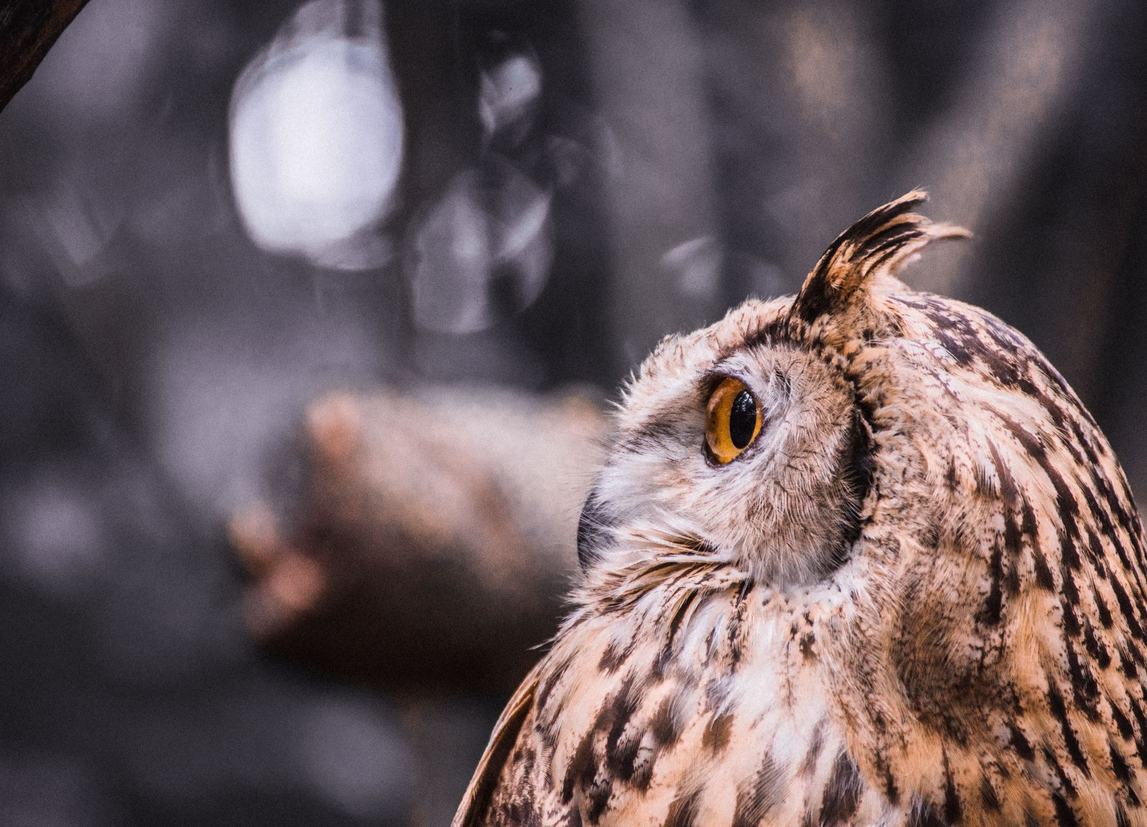

La Chouette Agence
(Ancienne version)
Une agence de web design qui aide les entreprises à devenir attractives et visibles sur internet.

Slide 2
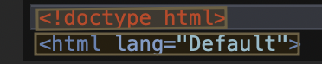
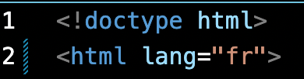
Solutions
PROBLEME :
1. Le langage des pages n'est pas défini.
La Chouette agence
Il est nécessaire de spécifier aux moteurs de recherche la langue utilisée dans la page en cours d’affichage, mais également le pays ciblé par le document aux algorithmes des moteurs (tel contenu destiné à telle langue et dans telle région). Lorsque le site s’adapte automatiquement à la langue utilisée, cela permet d’améliorer l’expérience utilisateur qui ne sera pas obligé de traduire avant de lire et lui offre la possibilité de tomber sur une bonne sélection de pages correspondant à sa langue d’origine.
SOLUTIONS :
Permettre l’identification de la langue du texte pour une meilleure visibilité.
L’attribut lang, placé sur la balise « html » permet de fixer la langue, du contenu complet de la page.

Slide 3

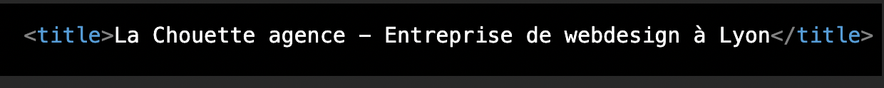
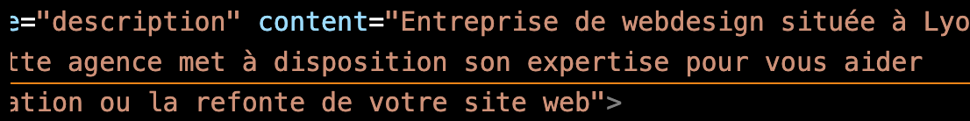
La Chouette agence Solutions
PROBLEME
Absence de titre et de description.
La balise « title » est le titre de la page web affiché sur Google. Lorsque l’internaute clique sur un site internet, il a besoin de voir un titre qui confirme le sujet de la page web.
la meta description apparait avec le titre et l’url : c’est une accroche. Elle contribue à améliorer le classement surtout si un mot-clé est contenu dans le texte. C’est également un signal de pertinence pour Google. De fait, on peut vendre notre site avec un message porteur de sens. C’est une manière d’optimiser notre référencement car conçu pour obtenir plus de clics.
SOLUTION
Il est donc indispensable de rédiger un title optimisé car c’est le lieu stratégique des mots-clés pour un effet maximal d’optimisation et pour que Google l’utilise tel quel.

Slide 4
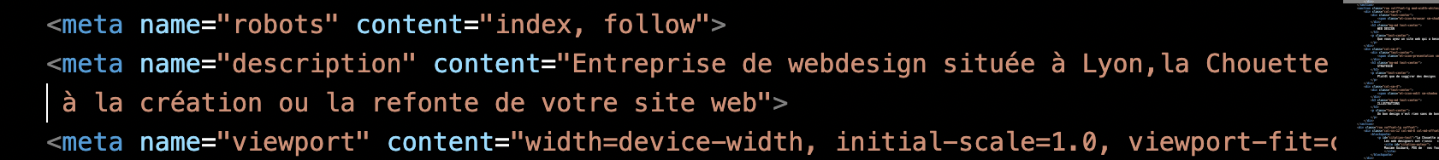
Solutions
PROBLEME :
3. Pages non indexées.
L’indexation est un critère primordial pour le positionnement sur les moteurs de recherche. Lorsque nos pages ne sont pas indexées, cela signifie qu’un message est envoyé à Google en lui disant qu’elles ne sont pas importantes, qu’elle n’apportent donc rien. Ce qui pour effet, de nuire à notre référencement. naturel, notre site web ne se positionne pas, puisque Google recevra cette information, il la prendra en compte dans ces critères, notre site ne sera pas dans son annuaire de liens, ce qui affectera la popularité et la notoriété de notre site, puisqu’il n’apparaîtra pas dans les résultats de recherche.
SOLUTIONS :
Il convient de créer sur la page index, une balise canonique pour renseigner à Google l’url à indexer.
Créer une balise « meta robot ». Mettre en place un
code Google Analytics et Google Search Console.
- Ajouter un fichier Sitemap.
La Chouette agence

Slide 5
Solutions
PROBLEME :
4. Pas d’alternative textuelle pour
les images.
La Chouette agence
Il s’agit de décrire par un court texte, ce que représente l’image. Cette information est ajoutée dans le code html avec l’attribut alt afin de favoriser l’accessibilité pour tous au contenu web ainsi que le référencement du site web.
SOLUTION :
Renseigner du contenu dans les attributs Alt afin de définir textuellement la nature de l’image représentée et ce, notamment, pour les non-voyants.

Slide 6

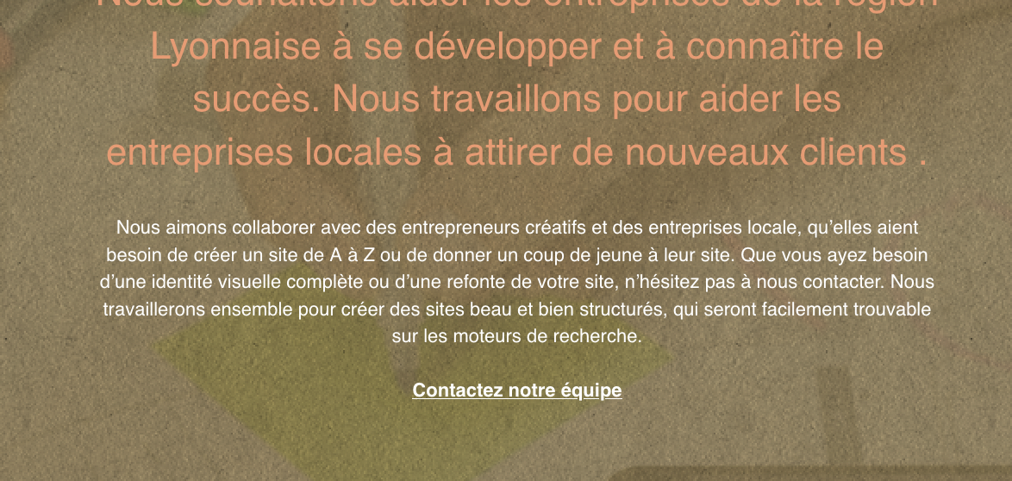

Solutions
PROBLEME :
6 – Accessibilité aux contenus de la page web.
La Chouette agence
Les couleurs de premier plan et de fond ne fournissent pas un contraste suffisant. Il convient de respecter les
Rapports minimaux de contrastes entre la couleur du texte et celle du fond afin d’améliorer la lisibilité des contenus.
SOLUTIONS :
Respect des règles de contrastes notamment pour les non-voyants ou les personnes ayant une déficience de la vision des couleurs. Les contrastes requis sont :
- texte d’en-tête 3:1 et fond 4.5 : 1 ou + .
- font-size 14px, 18 px ou +;

Slide 7
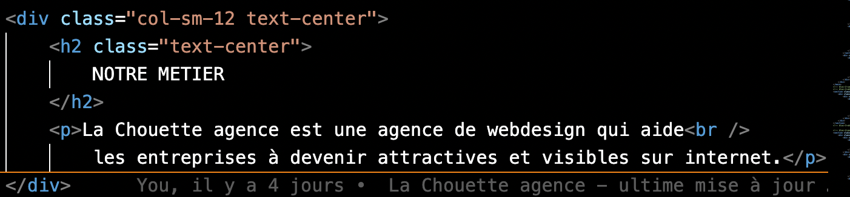
Solutions
PROBLEME :
6 - Une utilisation des images inadaptée pour
représenter du texte.
La Chouette agence
RECOMMANDATION :
Un contenu perceptible plus adéquat au responsive que du texte sous forme d’images.
En l’espèce un titre qui permet de contextualiser l’image, suivi d’un paragraphe pertinent (une meta description) contenant les principaux mots-clés (en fonction de la marque si unique, de l’intention, du lieu, de l’information…)et l’utilisation d’un champ lexical qui développe la thématique, ce qui permet un bon référencement SEO.
SOLUTION :
Remplacer l’image par un véritable texte.

Slide 8
Solutions
PROBLEME :
Une utilisation d’images de grande taille qui affecte le chargement rapide de la page.
La Chouette agence
Il convient de choisir un format adapté au référencement des images Pour cela, il est nécessaire de privilégier les formats Jpeg et PNG plus légers et mieux adaptés au web.
De fait, lorsque le poids de l’ensemble des images n’est pas trop élevé (<100 Ko> par image) la vitesse de chargement est beaucoup plus rapide.
SOLUTION :
Prioriser le téléchargement de petites images pour gagner en efficacité et c’est l’un des critères de performance les plus importants pour les moteurs de recherche comme Google.

Slide 9
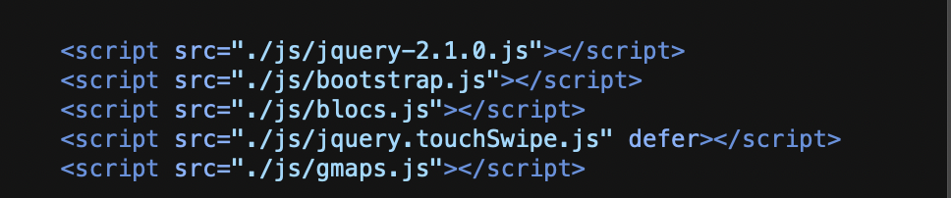
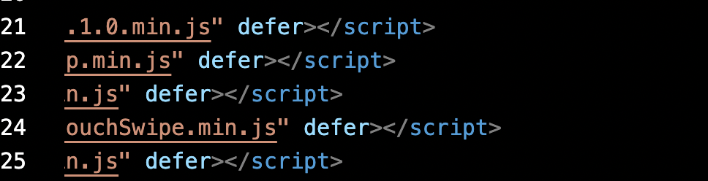
Solutions
PROBLEMES :
Rendre plus facile le travail des moteurs d’indexation (webcrawler)
La Chouette agence
RECOMMANDATIONS :
Temps de lecture du CSS et du JS beaucoup trop long pour les moteurs de recherche. Précisez une lecture du
Site sans JS. Minification du css pour une bonne interprétation du code par les navigateurs web. Compressez le code css.
SOLUTIONS :
Notifier « Async ou Defer » pour JS afin d’en faciliter le crawling par les robots d’indexation.
Une réduction de la taille des fichiers css et permettre un chargement plus rapide des pages css.

Slide 10
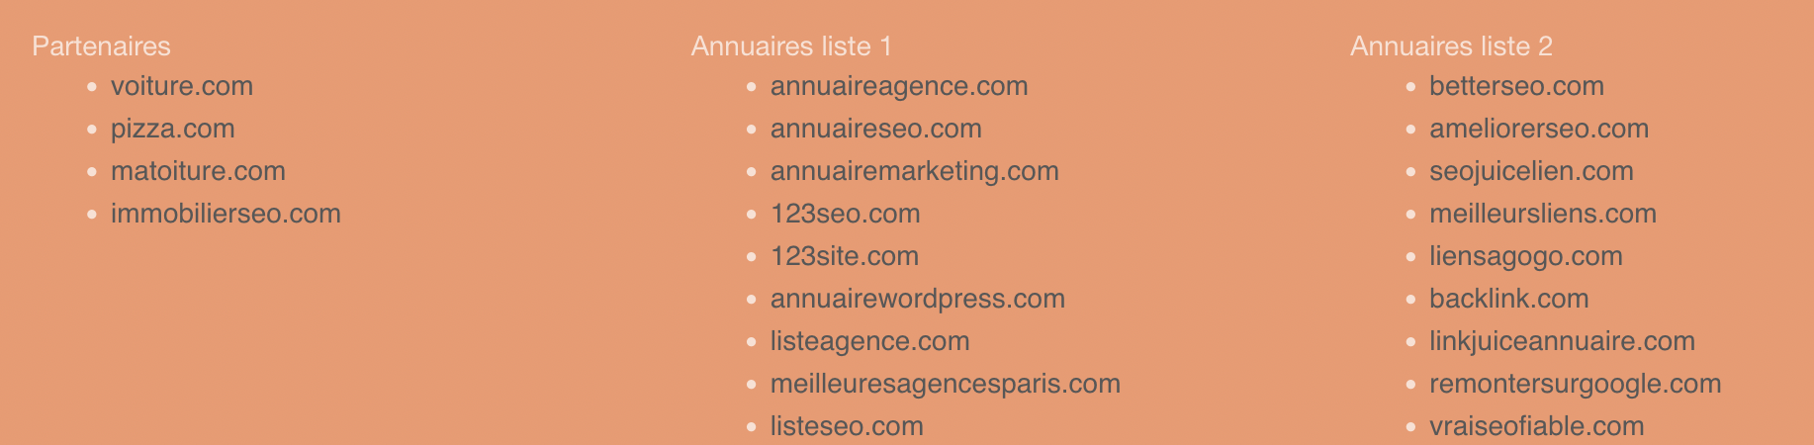
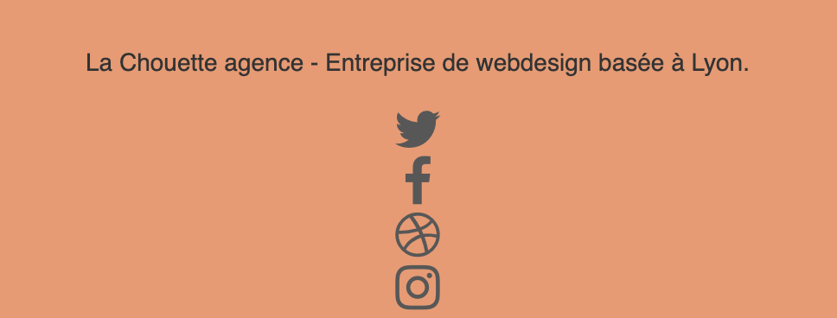
Solutions
PROBLEME :
9. Présence de liens hors contexte ou « spammy » dans le footer, avec un risque de se faire déférencer.
La Chouette agence
Il faut optimiser le référencement par des liens pertinents et de qualité.
SOLUTIONS :
Privilégier les liens des réseaux sociaux dans le corps du texte,
Insérer des liens de sites créé par l’agence, dans le site,
Retirer les liens au niveau du footer.
On pourrait également rechercher des liens partenaires ( Ex. :annuaire professionnels…)

Slide 11
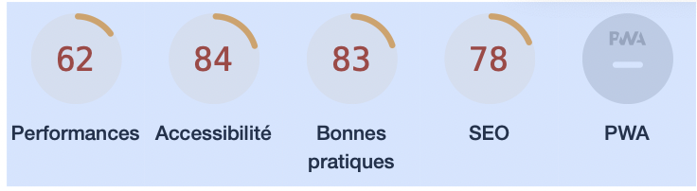
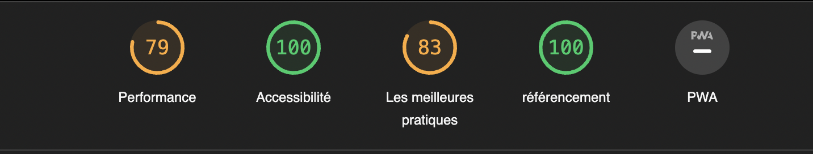
La Chouette agence
PROBLEMES :
10 – Vitesse de chargement du site
Il s’agit d’améliorer la conversion car en effet, les internautes ne restent pas sur la page d’un site qui met 4 secondes à apparaître. Cela impacte directement le trafic du site : une perte de visiteurs potentiels qui implique une chute des ventes. De fait depuis 2010, Google a annoncé que la vitesse de chargement est un critère pour le référencement.
Lorsque le temps de chargement du site est long, Google ne peut pas crawler beaucoup de pages compte-tenu de l’écoulement de son quota de temps de crawl. A la fin de sa mission, très peu de pages seront donc indexées , d’où une très faible popularité sur les pages et une baisse du positionnent du site.
RESULTATS
Il convient : d’optimiser les images pour réduire leur poids(webp)
Vérifier les problèmes de mise en cache, compresser les pages html, vérifier les problèmes liés aux API externes, ceux des traqueurs, réduire le nombre de résolutions DNS., éviter les contenus dupliqués, optimiser les url pour le réf.érencement.

Slide 12
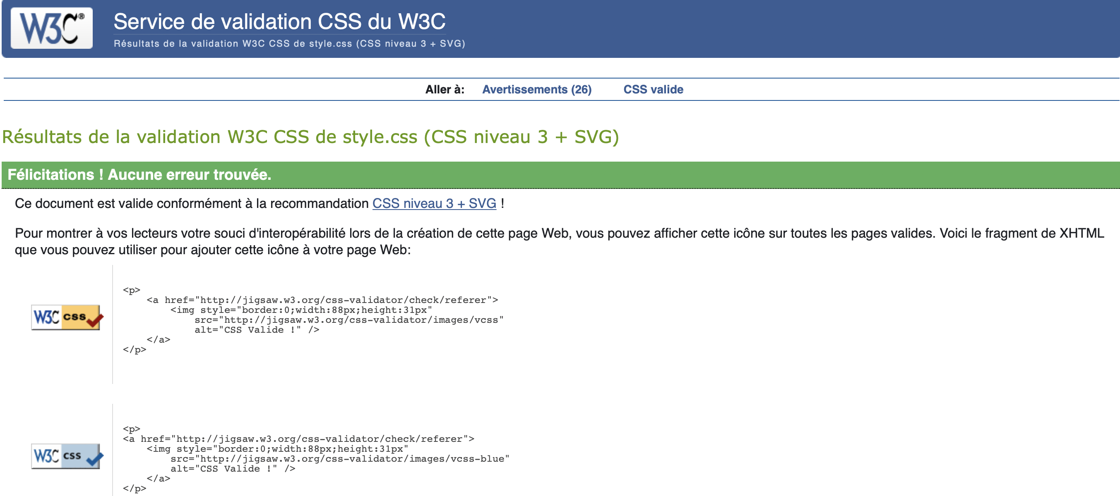
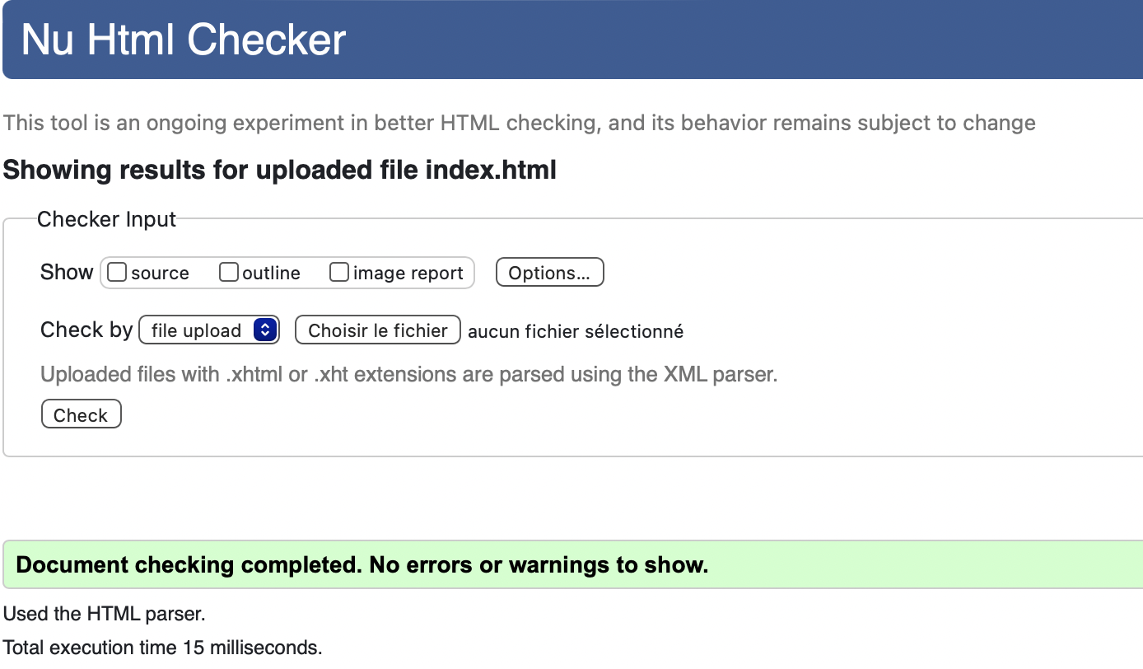
La Chouette Agence
Une agence de web design qui aide les entreprises à devenir attractives et visibles sur internet.

